Slide 1
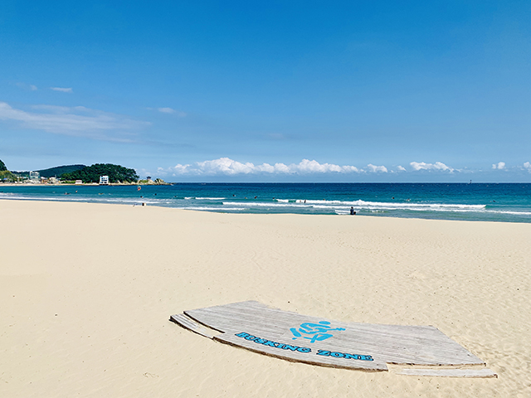
송정동 홈페이지 제작
제작자 : 김동환

Slide 2
Context

Slide 3
개발환경
개발환경
Eclipse / MySQL / Apache Tomcat
사용언어
HTML / CSS / JavaScript / JQuery / JSP / Ajax

Slide 4
홈페이지 주제
홈페이지 주제
송정동 공식 홈페이지가 없었고,
제 고향을 소개시켜드리기 위해 제작하게 되었습니다.
개발 목표
JSP 프로그래밍 언어와 MySQL데이터베이스를 활용한
서버 프로그램 구현 기술과 부합하는 나만의 홈페이지 제작

Slide 5

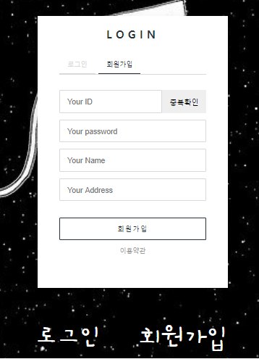

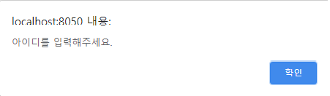

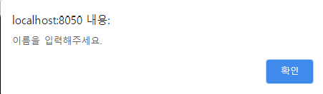
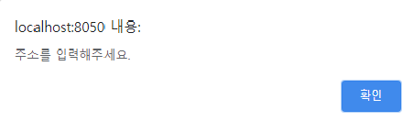
회원가입
IDCheck메소드를 통해 데이터베이스 내의 동일한 ID값이 있는지 확인
JavaScript를 이용하여 중복일시 중복문구 띄우기.
중복이 아닐시 사용가능 문구 띄우기
유효성검사
유효성 검사 후
addMembr메소드를 통해
데이터베이스로 값 추가
(회원가입 완료)
회원가입 클릭시 회원가입창 생성

Slide 6

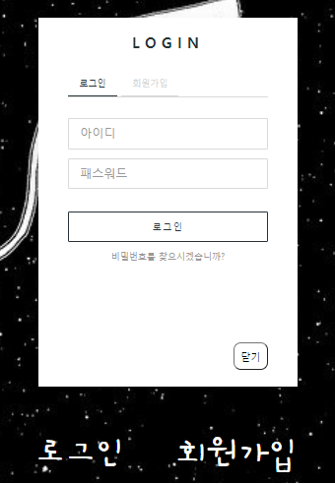
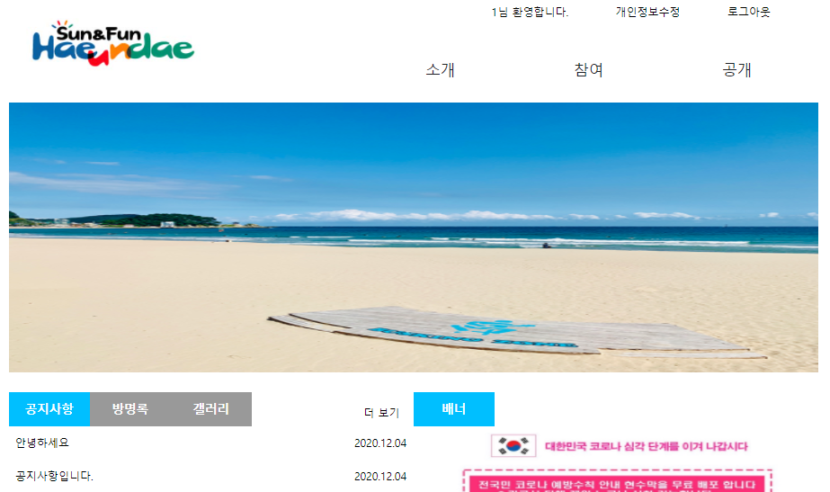
로그인
admin으로 로그인시
회원관리 할 수 있는
페이지로 이동
checkID메소드를 통해
데이터베이스에 동일한 ID와 패스워드가
있을시 로그인
일반회원 로그인시
메인페이지로 이동
로그인 클릭시 로그인창 생성

Slide 7

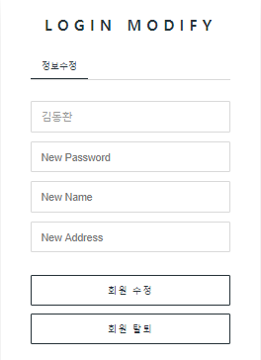
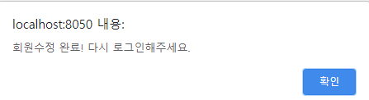
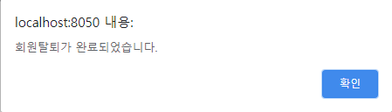
회원정보 수정/삭제
session으로 id값 불러오기
개인정보수정 클릭시 window.open함수를 이용해
수정할 수 있는 새 창 열기
로그아웃 클릭시 로그인창으로 이동
session의 id값을 가져와서
readonly로 수정못하도록 설정
ModifyUp메소드를 통하여 데이터베이스 내에서
정보수정 후 alert메세지와 함께 로그인창으로 이동
Delete메소드를 통하여 데이터베이스 내에서
아이디 삭제 후 alert메세지와 함께 로그인창으로 이동

Slide 8
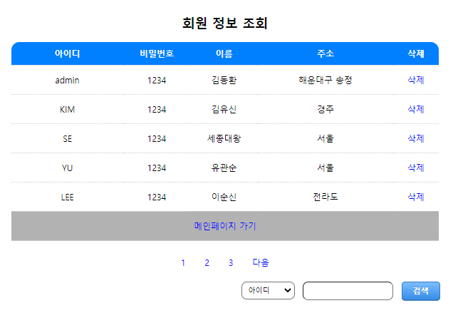
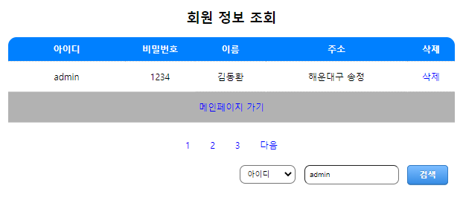
회원관리 테이블
1. getMemberList메소드를 통해
데이터베이스 내의 모든값들을 전송받는다.
2.페이징처리 기법을 사용하기 위해
limit설정을 통해 1~5개의 값만 보일수 있도록 처리
pageNum값을 이용해 다음페이지로 넘어가게되면
startRow번호도 변경될 수 있도록 설정
ex) 1페이지 (1~5번)
2페이지 (6~10번)
아이디와 이름을 통하여 원하는
회원정보 조회기능 추가
클릭 시 메인페이지로 이동

Slide 9
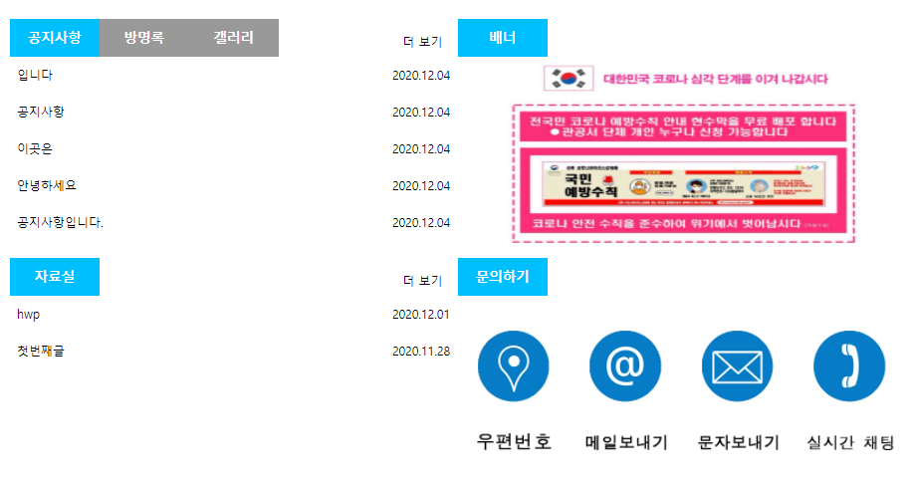
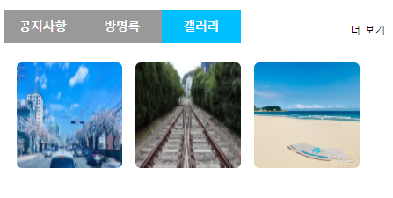
메인페이지 소개
1.공지사항, 방명록, 자료실에는
최신글 5개가 메인페이지에 뜨도록 설정
(갤러리는 최신그림 3개)
2. 문의하기 아이콘은 각각의 페이지로
넘어갈수 있도록 설정

Slide 10
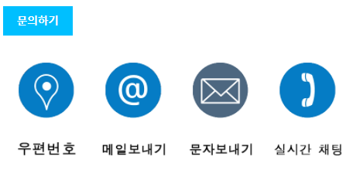
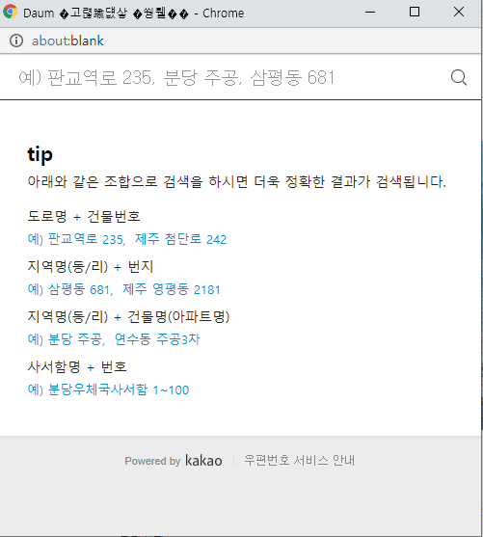
메인페이지 소개2 (우편번호)
마우스 오버시 색상변경
다음 우편번호 API를 통하여
우편번호찾기 구현

Slide 11
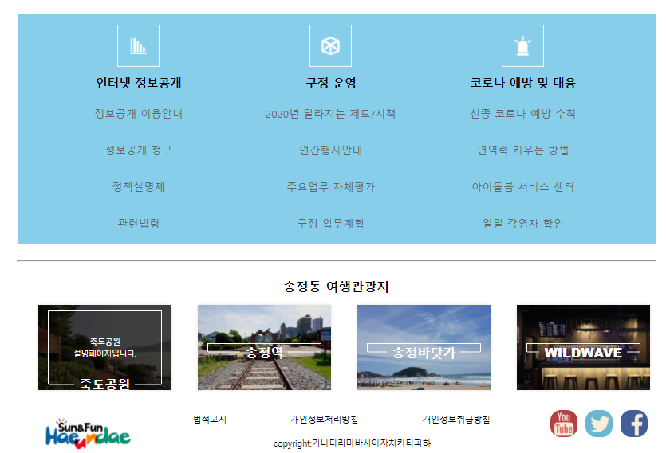
메인페이지 소개3
일일 코로나
감염자 확인
홈페이지로
이동
마우스 오버시
설명내용
나오게 구현
각 아이콘의 페이지로 이동

